Slide 1
Реализация проектов на уровне Баз данных
Олег Мехряков IBS
omehryakov@gmail.com

Slide 2

Тема дня
Хотите написать веб-сервис без СУБД?
Хотите стать fullstack разработчиком без знаний СУБД?

Slide 3







Реляционные СУБД

Slide 4
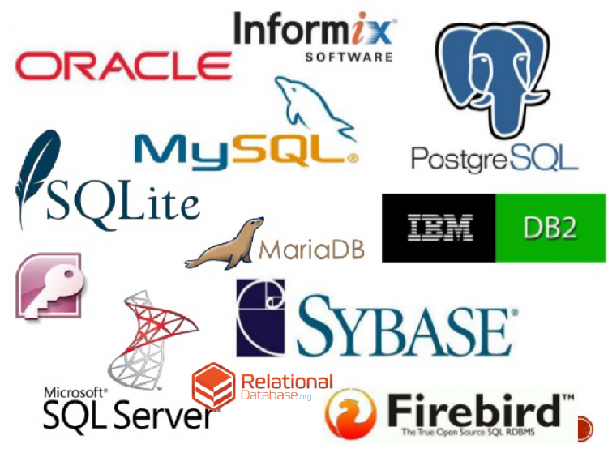
Реляционные СУБД

Slide 5
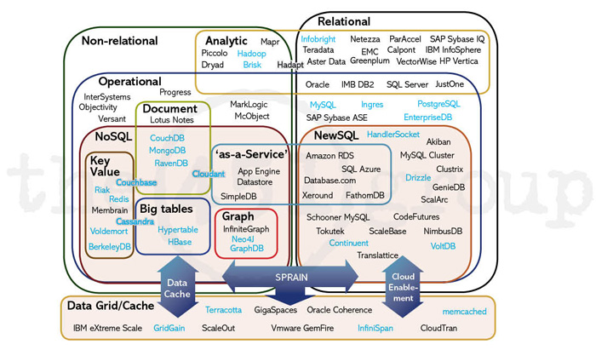
СУБД

Slide 6
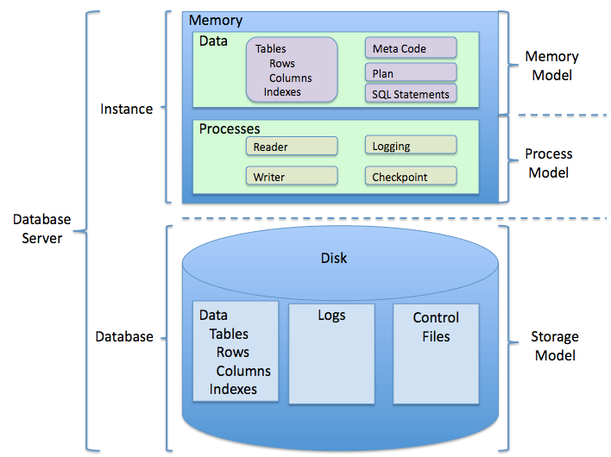
Структура СУБД

Slide 7
DDL
Таблицы
Хранение данных
Типы данных
Ограничения, ключи
Представления
Синонимы
Материализация
Последовательности

Slide 8
DML
Запросы и подзапросы
Insert/Update/Delete
Merge
Commit и Rollback

Slide 9
Пример SQL
Вывести список сотрудников, у которых зарплата ниже средней по компании, но выше, чем средняя по отделу.
create table emp(
empno number(4,0),
ename varchar2(10),
job varchar2(9),
sal number(7,2),
comm number(7,2),
deptno number(2,0),
constraint pk_emp primary key (empno),
constraint fk_deptno foreign key (deptno) references dept (deptno)
);

Slide 10
Пример запроса
select ename
from (select avg(salary) over (partition by deptno) as avg_dep,
avg(salary) over () as avg_all,
ename,
salary
from emp) as src
where salary < avg_all
and salaty > avg_dep;
Вывести 2 сотрудника каждого департамента с наименьшими зарплатами.

Slide 11
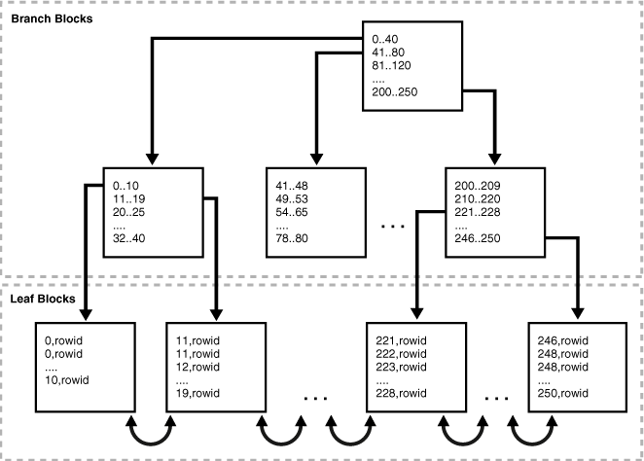
B*Tree index

Slide 12
B*Tree index
Сортировка
Уникальность
Глубина
Сжатие (OPT_CMPR_PCTSAVE и OPT_CMPR_COUNT)
Null
Распределение записей по блокам (CLUSTERING_FACTOR)

Slide 13
B*Tree index
WHERE x > 5
Реверсивный ключ (параллельность)
ORDER BY t.x ASC, t.y DESC

Slide 14
Когда B*Tree index?
Извлечение небольшого процента записей
Получения ответа без использования таблицы

Slide 15
Bitmap index
Битовая карта
Диапазоны не отработают
NULL — да

Slide 16
Когда Bitmap index?
Низкая кардинальность
Разная комбинация условий на столбцы
Таблицы без интенсивной записи/обновления

Slide 17
Tips
Неявные функции — where x=5, где x строка
Сжатие пространства индексов после удаления (rebuild)
Составной индекс
Внешние ключи

